Slide 1
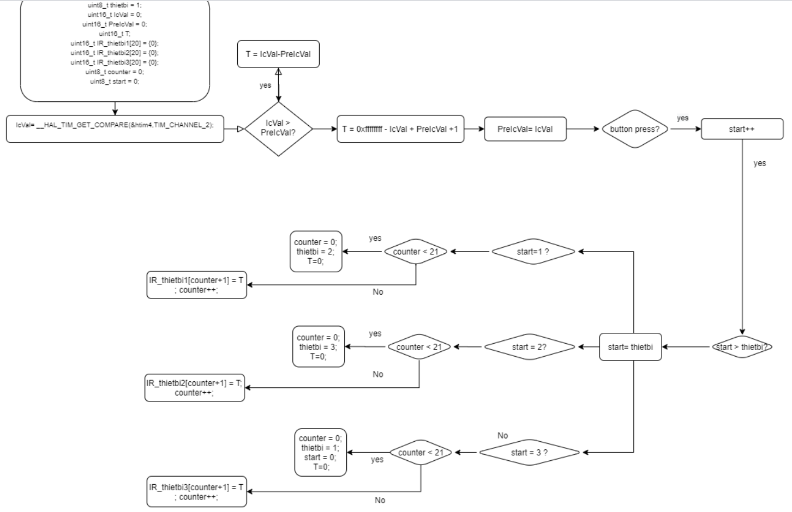
LƯU ĐỒ THUẬT TOÁN THU PHÁT IR

Slide 2
CÁC NHIỆM VỤ CẦN THỰC HIỆN TRONG CHƯƠNG TRÌNH:
Input capture với tín hiệu ngắt là sườn lên và xuống của tín hiệu đầu vào để từ đó đo được thời gian
Lưu thời gian đo được vào 1 mảng, lưu mảng vào bộ nhớ flash.
Delay micro giây bằng cách cài đặt timer internal clock.

Slide 3
PHẦN 2: BLUETOOTH LOW ENERGY
LỢI ÍCH CỦA BLE
BLE LÀ 1 TRONG NHẤT CÔNG NGHỆ TRUYỀN THÔNG KHÔNG DÂY TIẾT KIỆM NĂNG LƯỢNG HIỆU QUẢ NHẤT HIỆN NAY.
KHO TÀI LIỆU MỞ MIỄN PHÍ DỄ TIẾP CẬN, CỘNG ĐỒNG SỬ DỤNG LỚN. ĐƯỢC TÍCH HỢP TRÊN NHIỀU SMARTPHONE.
GIÁ THÀNH MODULE, CHIPSET PHẢI CHĂNG VÀ NGÀY CÀNG GIẢM NHANH.

Slide 4
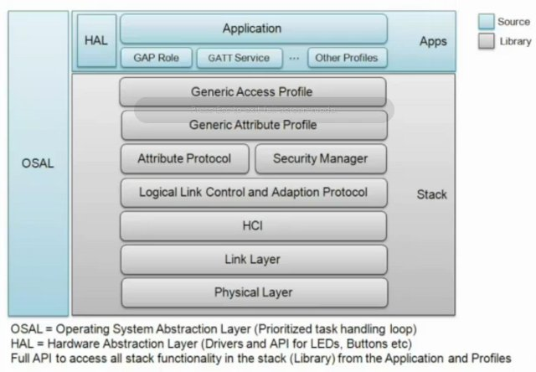
Khối Application: Xử lý các tác vụ của ứng dụng như khởi động các khối Stack và làm các ứng dụng như đọc dữ liệu cảm biến, độ ẩm, nhiệt độ… gởi dữ liệu xuống khối Stack để truyền sang cho Smartphone
Khối Stack: Xử lý các giao thức cùng và các chức năng theo chuẩn BLE SIG thiết lập. Trong khối này có rất nhiều khối nhỏ, mỗi khối đều có chức năng riêng biệt và hiểu được các khối này sẽ giúp người sử dụng thiết bị nắm được các yêu cầu chức năng của chuẩn BLE tổng quát nhất.
Khối OSAL: Xử lý các lập trình ứng dụng với hệ điều hành Real-time.

Slide 5
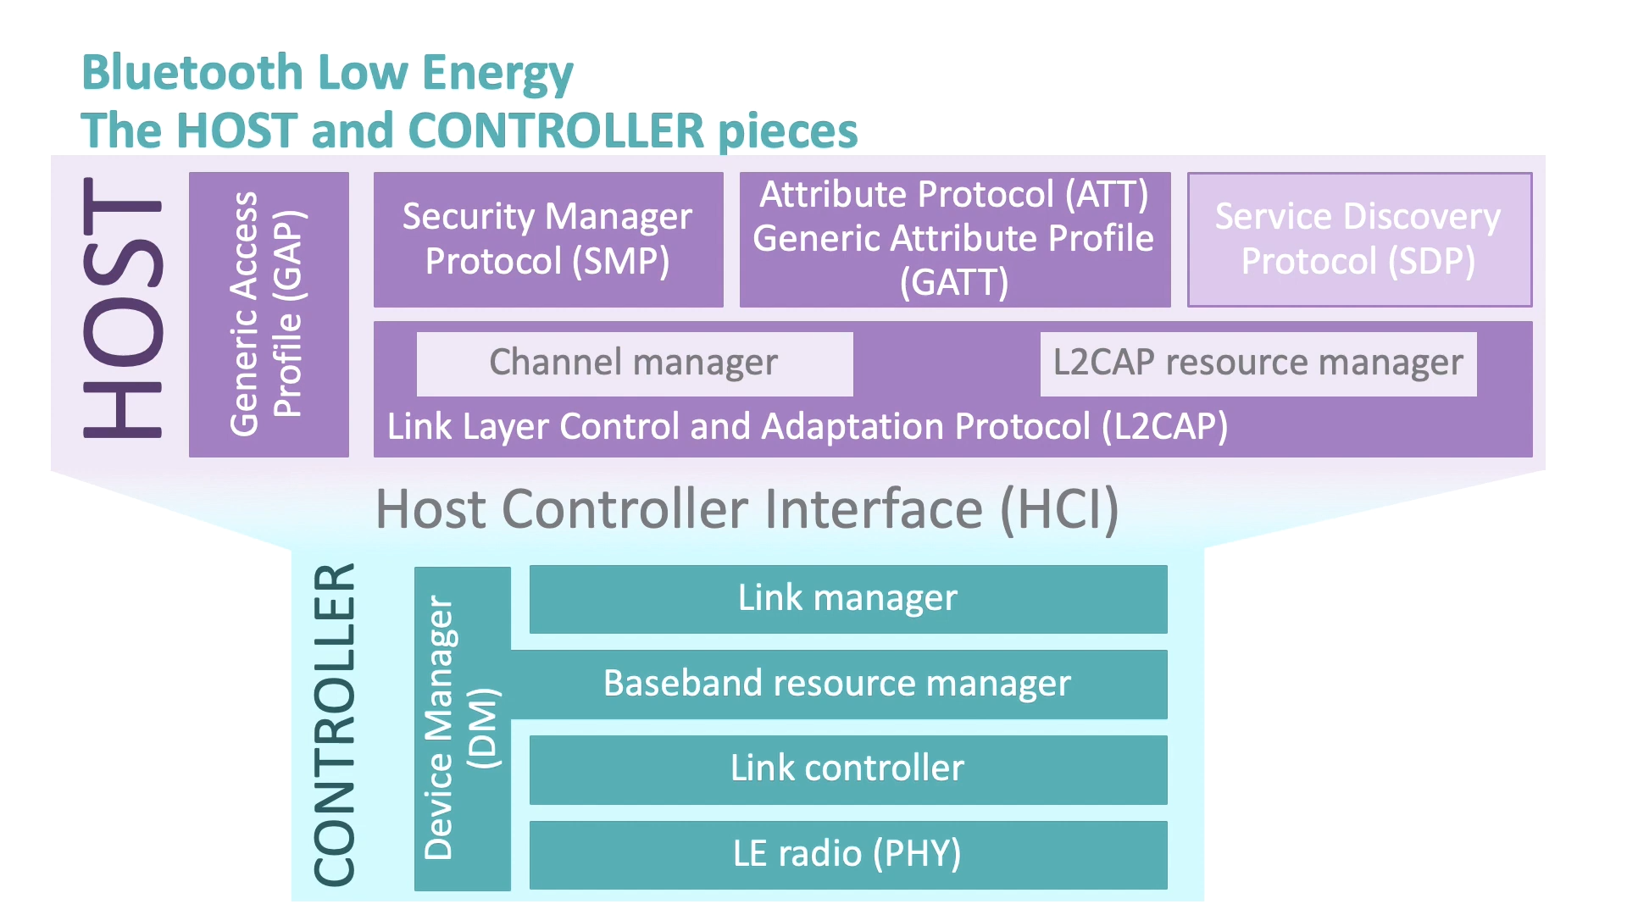

Slide 6
1.BLE PHYSICAL LAYER (RADIO)
BLE SỬ DỤNG THUẬT TOÁN ĐIỀU CHẾ GFSK
…để tăng hiệu suất phổ
BLE LÀM VIỆC Ở BĂNG TẦN ISM 2.4 GHz
…đây là băng tần mà ban đầu không được dùng cho mục đích truyền thông, rất nhiều thiết bị hoạt động ở băng tần này nên cần có phương pháp chống nhiễu
BLE SỬ DỤNG PHƯƠNG PHÁP NHẢY TẦNG
… để chống nhiễu và xung đột tín hiệu với thiết bị khác

Slide 7
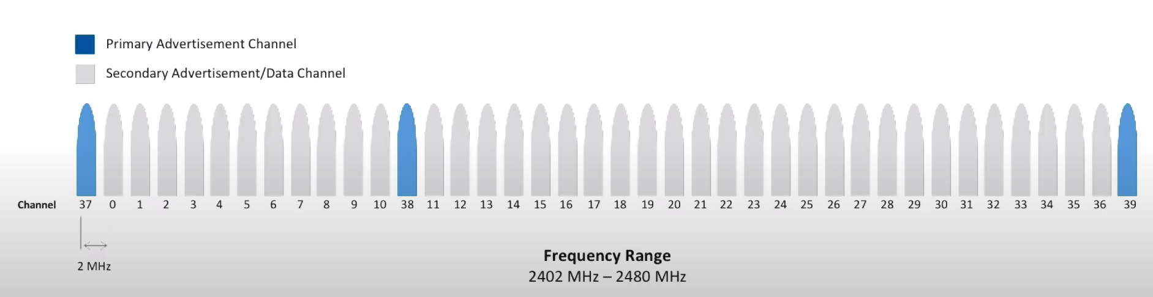
2.4GHz ISM BAND
NẰM TRONG KHOẢNG 2402-2480 MHz ĐƯỢC CHIA RA LÀM 40 KÊNH, MỖI KÊNH CÁCH NHAU 2 MHz.
Giá trị tần số của mỗi kênh được tính như sau:
fn = 2402 + 2*n (MHz) với 0 <= n <= 39
37 KÊNH MANG DỮ LIỆU ( BEARER): ble sẽ truyền dữ liệu tại 1 kênh trong 1 khoảng thời gian ngắn sau đó sẽ nhảy sang kênh khác để truyền và nhờ đó giảm thiếu được nhiễu từ các thiết bị khác.
.
3 KÊNH PHÁT SÓNG ( ADVERTISEMENT): có tần số 2402MHz, 2426MHz và 2480MHz. Ble sẽ gửi gói tin advertisement của nó trên các channel này để thiết bị khác phát hiện được

Slide 8
2. TÌM HIỂU VỀ GENERIC ATTRIBUTE PROFILE
GENERIC ATTRIBUTE PROFILE LÀ 1 TẬP HỢP GỒM TẤT CẢ SERVICE CẦN CÓ ĐỂ GIẢI QUYẾT 1 VẤN ĐỀ CỤ THÊ.̉ CÁC SERVICE NÀY ĐƯỢC GỌI LÀ CÁC ATTRIBUTE:
ATTRIBUTE LÀ 1 THÀNH PHẦN DỮ LIỆU GỒM 2 PHẦN: TAG NAME VÀ GIÁ TRỊ
BÊN TRONG CÁC ATTRIBUTE CHỨA CÁC ĐẶC TÍNH (CHARACTERICTIC) CỦA NÓ.
BÊN TRONG CHARACTERICTIC LẠI CHỨA CÁC ATTRIBUTE PROTOCOL GỌI TRƯỜNG ( FIELD)
BÊN TRONG FIELD CHỨA DỮ LIỆU LIÊN QUAN ĐẾN CHARACTERICTIC
ATTRIBUTE SẼ ĐƯỢC SẮP XẾP VÀ DI CHUYỂN BỞI ATTRIBUTE PROTOCOL
MỘT VÀI CHARACTERISTIC CHỨA NHỮNG TRƯỜNG CÓ THỂ GHI ĐƯỢC GỌI LÀ CLIENT CHARACTERISTIC CONFIGULATION FIELD, NHỮNG FIELD NÀY CÓ THỂ RA LỆNH CHO SEVER CẢNH BÁO NGƯỜI DÙNG KHI CÓ 1 SỰ KIỆN NÀO NÓ XẢY RA, CÓ 2 LOẠI CẢNH BÁO
NOFICATION LÀ CẢNH BÁO MÀ SEVER KHÔNG CẦN XÁC NHẬN LẠI TỪ CLIENT
INDICATION LÀ CẢNH BÁO MÀ SEVER CẦN XÁC NHẬN LẠI TỪ CLIENT
DỰA VÀO 1 L2CAP ĐỂ CHUYỂN DỮ LIỆU ĐẾN CÁC LAYER THẤP HƠN. L2CAP CÓ THỂ CHECK LỖI LÀ GỬI LẠI DỮ LIỆU KHI CÓ LỖI.
HOẠT ĐỘNG THEO MÔ HÌNH CLIENT- SEVER

Slide 9
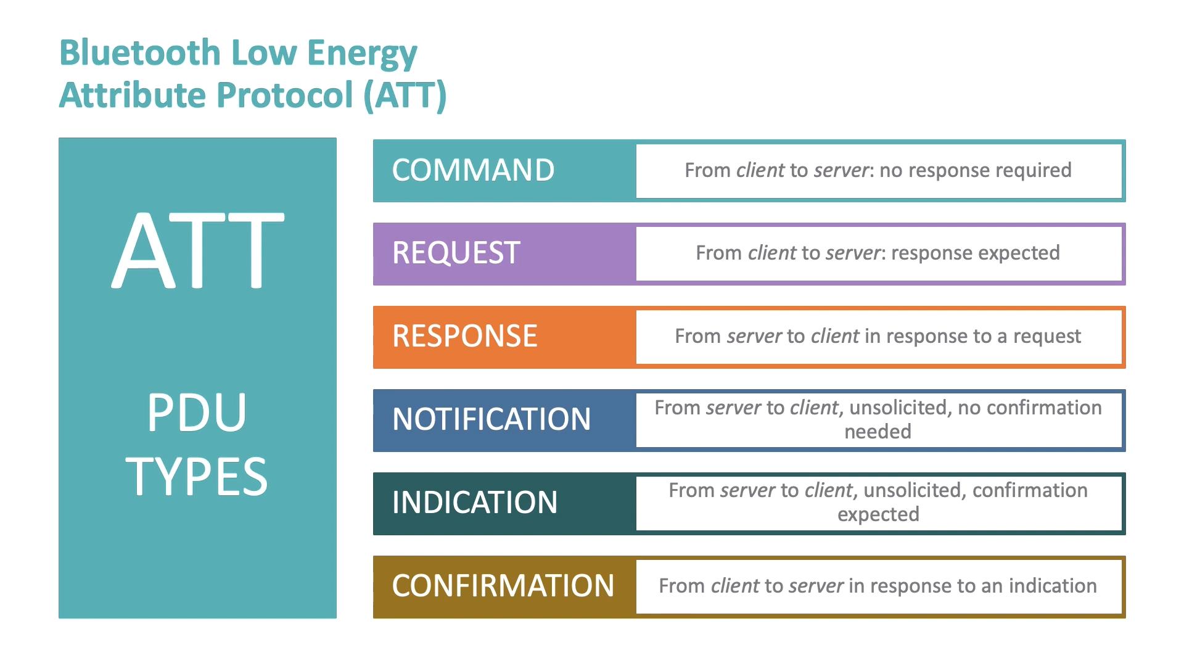

Slide 10
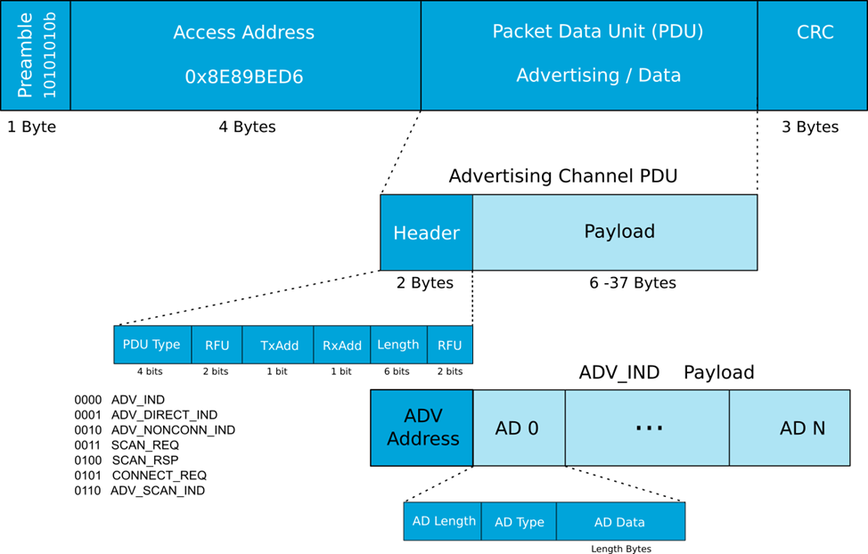
Gói tin sẽ gồm các thành phần 1byte preamble, 4byte access adress, 6-37 byte PDU, 3byte CRC. The Packet data unit truyền trên các kênh Advertisement bao gồm 2 byte Header và 6 đến 37 byte Payload. Độ dài thực tế của Payload được xác định bởi trường Length dài 6 bit trong Header của Advertising Channel PDU.
Advertising channel PDU
Độ dài Payload sẽ phụ thuộc vào Advertising PDU type. Phần Payload của Advertising Packet chứa các thông tin nhận dạng của thiết bị BLE Peripheral theo cấu trúc như sau:
6 bytes đầu tiên chứa địa chỉ phần cứng MAC address và một vài biến của cấu trúc Advertising data
31 bytes tiếp theo sẽ được gộp theo nhóm để mô tả 1 loại dữ liệu nhận dạng theo cấu trúc
AD Length: 1byte
AD Type: 1byte
AD Data: 29byte

Slide 11
3. TÌM HIỂU VỀ GENERIC ACCESS PROFILE
GAP LÀ GIAO THỨC MÀ BLE DÙNG ĐỂ THIẾT LẬP CONNECTION GIỮA 2 THIẾT BỊ
Quản lý kết nối để 2 bên có thể giữ kết nối, trao đổi dữ liệu mà chỉ cần thức dậy tại cùng 1 thời điểm để giảm tiêu hao năng lượng
Quy định vai trò Central có thể thay đổi các thông số kết nối như Scanning interval, Advertise interval hay Peripheral có thể yêu cầu thay đổi thông số.
Cho phép 2 thiết bị có quyền quyết định chấm dứt kết nối khi cần.
GAP cũng quản lý các quy trình trao đổi các key bảo mật (AES-128), mã hóa để 2 thiết bị có thể giao tiếp với nhau mà không bị lộ thông tin cho 1 thiết bị thứ 3.

Slide 12


CHẾ ĐỘ CỦA THIẾT BỊ TRONG GAP: BROADCASTER( CHỈ CẦN CÓ BỘ PHẬN PHÁT TÍN HIỆU) -OBSERVER ( CHỈ CẦN CÓ BỘ PHẬN NHẬN TÍN HIỆU) VÀ PERIPHERAL-CENTRAL. Ở ĐÂY TA SẼ TẬP TRUNG VÀO CẶP PERIPHERAL-CENTRAL
PHẢI CÓ BỘ PHẬN PHÁT VÀ NHẬN TÍN HIỆU
BAN ĐẦU CENTRAL SẼ SCAN TÌM ADVERTISEMENT VÀ CÓ THẾ KHỞI TẠO KẾT NỐI NẾU MUỐN.
KHI KẾT NỐI VỚI 1 NGOẠI VI ĐÃ ĐƯỢC THIẾT LẬP THÌ NGOẠI VI ĐÓ SẼ CHỈ GIAO TIẾP VỚI CENTRAL NÀY CHO ĐẾN KHI TRUYỀN DỮ LIỆU KẾT THÚC.
1 CENTRAL CÓ THỂ KẾT NỐI VỚI NHIỀU NGOẠI VỊ.
PHẢI CÓ BỘ PHẬN PHÁT VÀ NHẬN TÍN HIỆU.
PERIPHERAL SẼ TIẾN HÀNH ADVERTISE TRÊN CÁC CHANNEL ADVERTISEMENT CỦA MÌNH ĐỂ CÁC CENTRAL PHÁT HIỆN ĐƯỢC NÓ.
KHI ĐÃ LIÊN KẾT NÓ CHỈ CÓ THỂ GỬI DỮ LIỆU CHO CENTRAL NÓ ĐÃ LIÊN KẾT NHƯNG VẪN CÓ THỂ GỬI ADVERTISEMENT CHO CÁC CENTRAL KHÁC NGHE ĐƯỢC, NHƯNG KHÔNG THỂ KẾT NỐI VỚI CENTRAL KHÁC CHO ĐÉN KHI CENTRAL NÓ ĐANG KẾT NỐI KẾT THÚC TRUYỀN DỮ LIỆU.
1 NGOẠI VI CHỈ CÓ THỂ KẾT NỐI VỚI 1 CENTRAL TRONG MỖI LẦN LÀM VIỆC.
1 THIẾT BỊ CÓ THỂ MANG CẢ 2 VAI TRÒ CENTRAL VÀ PERIPHERAL CÙNG LÚC

Slide 13
ĐẶC ĐIỂM CỦA QUÁ TRÌNH ADVERTISING/ SCANNING:
BLE Central sẽ có khái niệm chu kỳ nhận dữ liệu nhận dạng SCANNING INTERVAL
BLE Peripheral sẽ có khái niệm chu kỳ phát dữ liệu nhận dạng ADVERTISING INTERVAL
QUÁ TRÌNH TRUYỀN DỮ LIỆU KHÔNG CHẮC CHẮN- THIẾT BỊ CENTRAL KHI SCAN CÓ THỂ SÓT TÍN HIỆU ADVERTISEMENT, TÍN HIỆU NÀY CHỈ CẦN GỬI ĐI ĐỦ THƯỜNG XUYỀN ĐỂ TẠI 1 THỜI ĐIỂM NÀO ĐÓ CENTRAL SẼ NHẬN ĐƯỢC ADVERTISEMENT, ĐIỀU NÀY ĐÁP ỨNG ĐƯỢC MỤC ĐÍCH CHO PHÉP CENTRAL BIẾT ĐƯỢC SỰ HIỆN DIỆN CỦA THIẾT BỊ NHƯNG KHÔNG TỐT CHO VIỆC TRUYỀN DỮ LIỆU ĐÒI HỎI ĐỘ TIN CẬY CAO
KHÔNG ĐƯỢC ĐỒNG BỘ HÓA, TÍN HIỆU CHỈ ĐƯỢC GỬI ĐI 1 CHIỀU TỪ NGOẠI VI ĐẾN CENTRAL
CÁC CHANNEL ADVERTISEMENT LUÔN BẬN , NÊN GIẢI PHÁP TỐT NHẤT LÀ THIẾT BỊ PHẢI CHUYỂN SANG 1 CHANNEL KHÁC ĐỂ KẾT NỐI VÀ TRUYỀN DỮ LIỆU

Slide 14
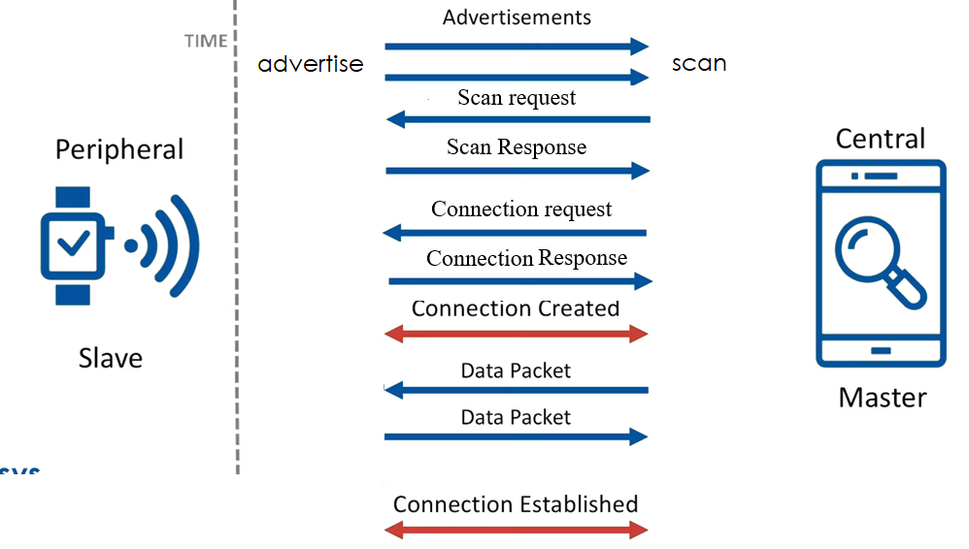

Slide 15
ĐẶC ĐIỂM CỦA CONNECTION:
HƯỚNG ĐẾN 1 THIẾT BỊ CỤ THẾ
ASYSCHRONOUS HOẶC ISOCHRONOUS
KẾT NỐI LÀ 2 CHIỀU
KẾT NỐI LÀ CHẮC CHẮN, KHI CÓ LỖI THÌ DỮ LIỆU CÓ THỂ ĐƯỢC TRUYỀN LẠI
CÓ THỂ THIẾT LẬP CÁC CHANNEL BẢO MẬT ĐỄ BẢO VỆ DỮ LIỆU

